Slide 1
Задание 3
Монологическое высказывание

Slide 2
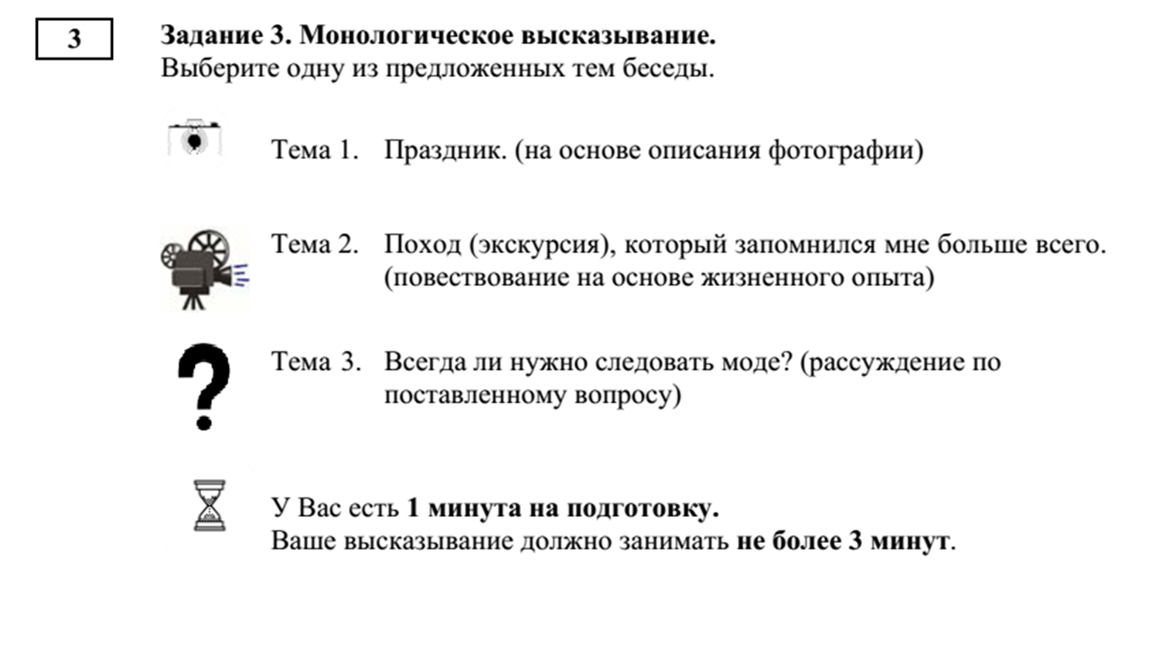
Формулировка задания

Slide 3
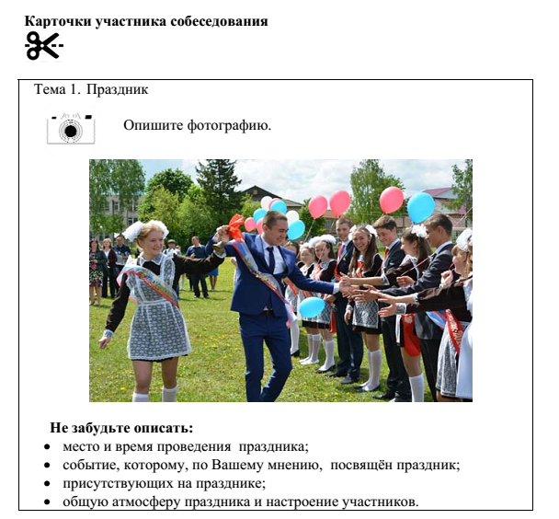

Slide 4
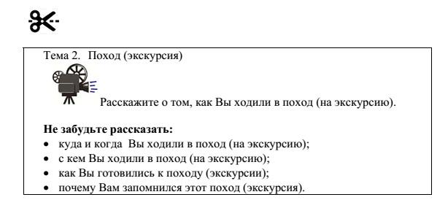

Slide 5
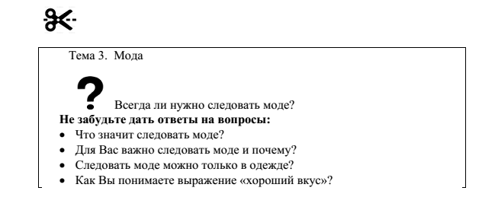

Slide 6
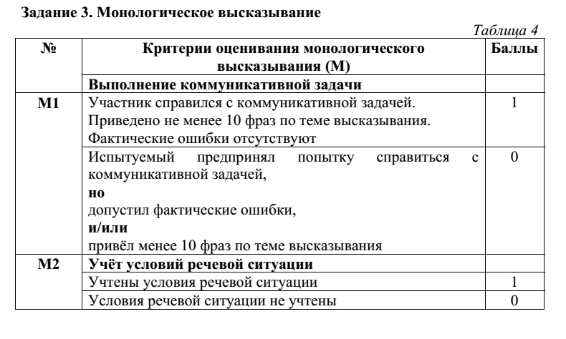
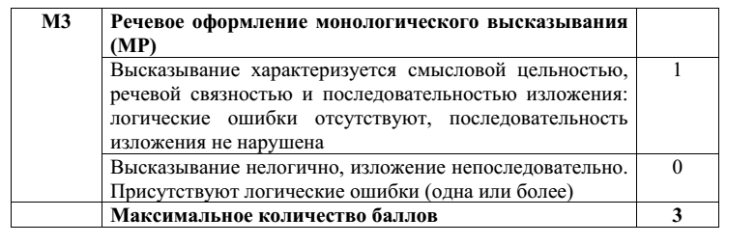

Slide 7
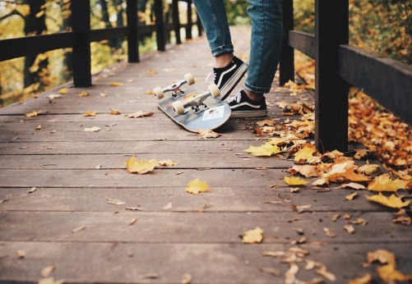
Работа на уроках
Опишите фотографию. Что Вы на ней видите? В какое время года сделана фотография? Почему?
Расскажите о своем любимом средстве передвижения.
Не забудьте отметить:
– Почему это средство стало любимым для Вас?
– В каких местах города Вы на нем любите кататься?
– Вам нравится кататься в одиночестве или в компании?

Slide 8
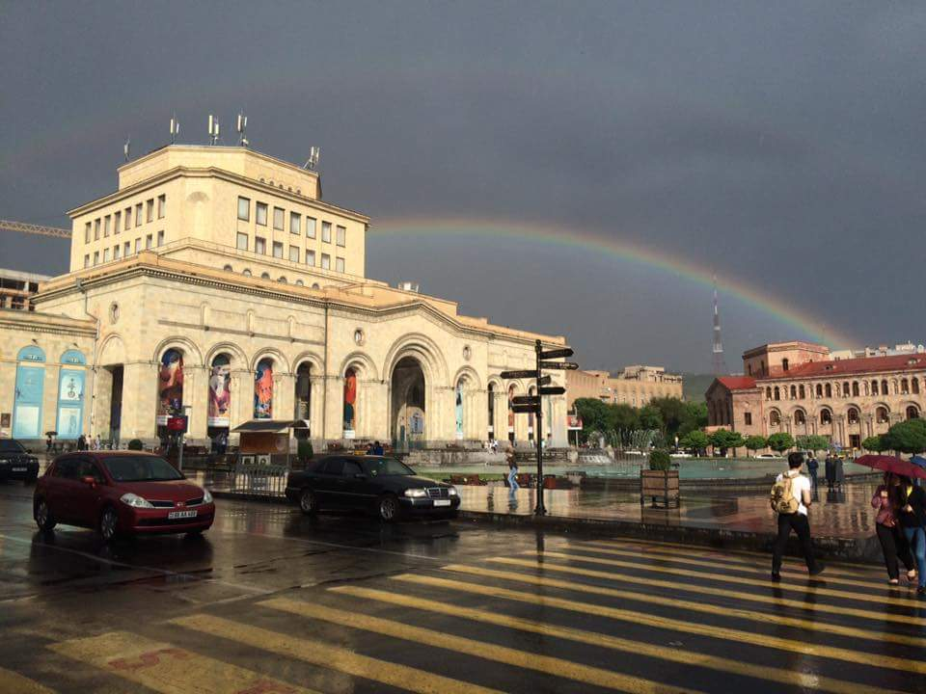
Опишите фотографию. Какое явление природы Вы видите?
Расскажите о своем любимом явлении природы.
Не забудьте отметить:
– Почему это явление стало любимым для Вас?
– Где/ в каком месте Вы видели самое запоминающееся любимое природное явление?
Обратите внимание, Ваше высказывание должно быть связным, последовательным.

Slide 9
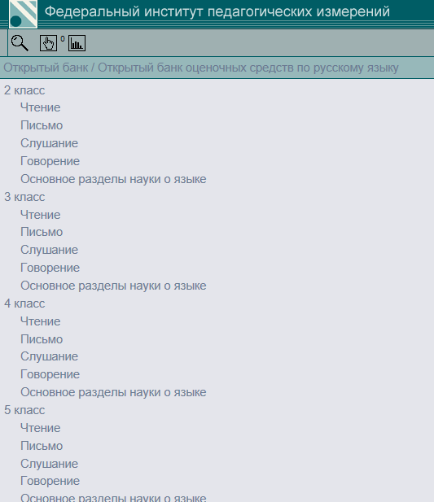
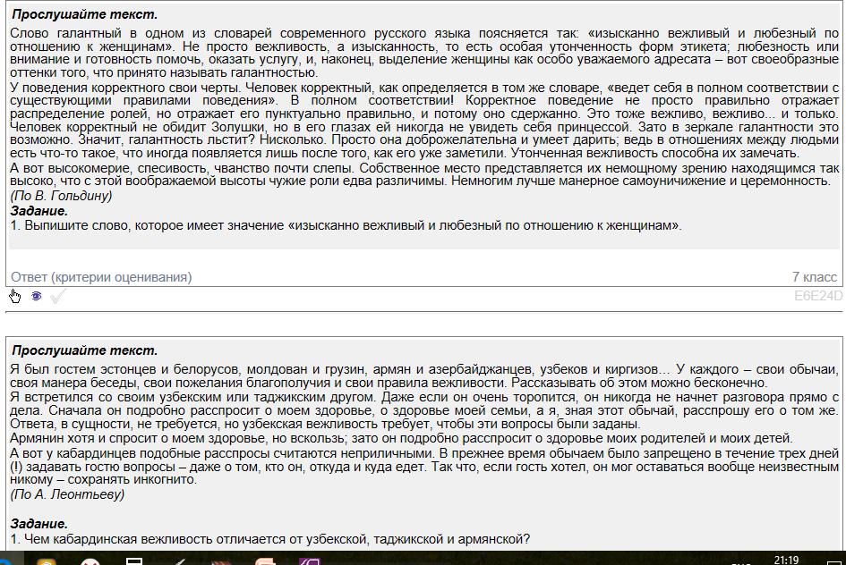
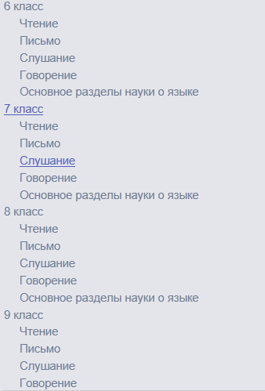
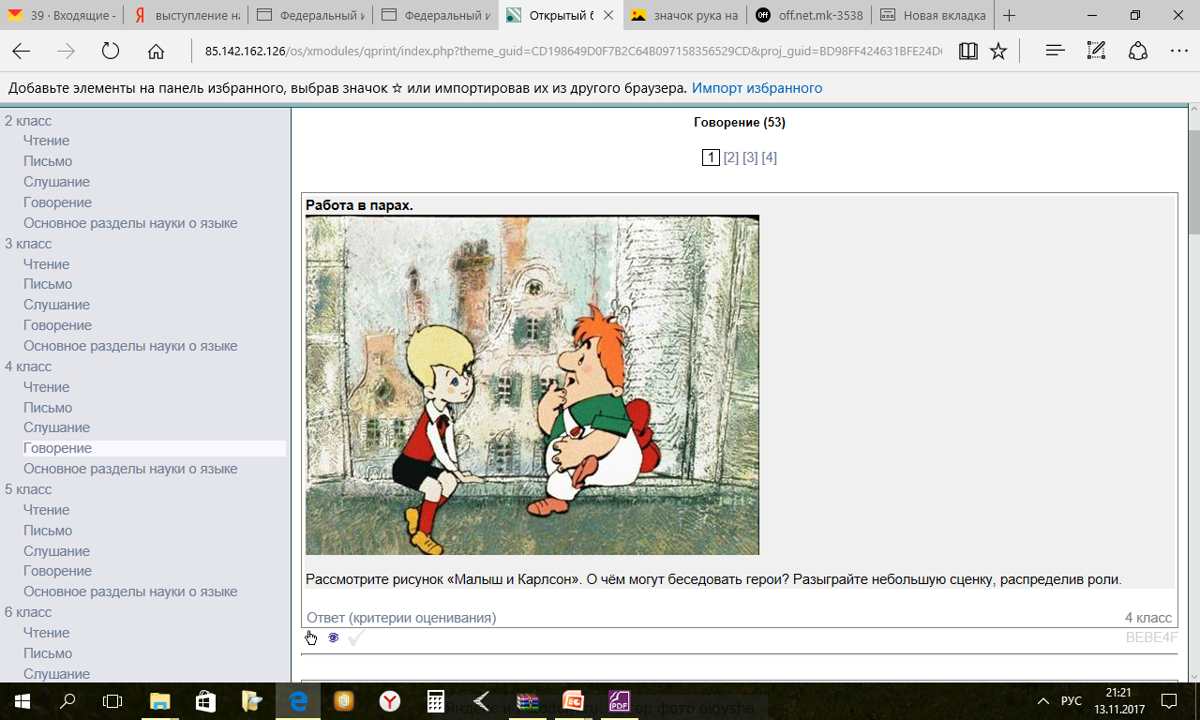
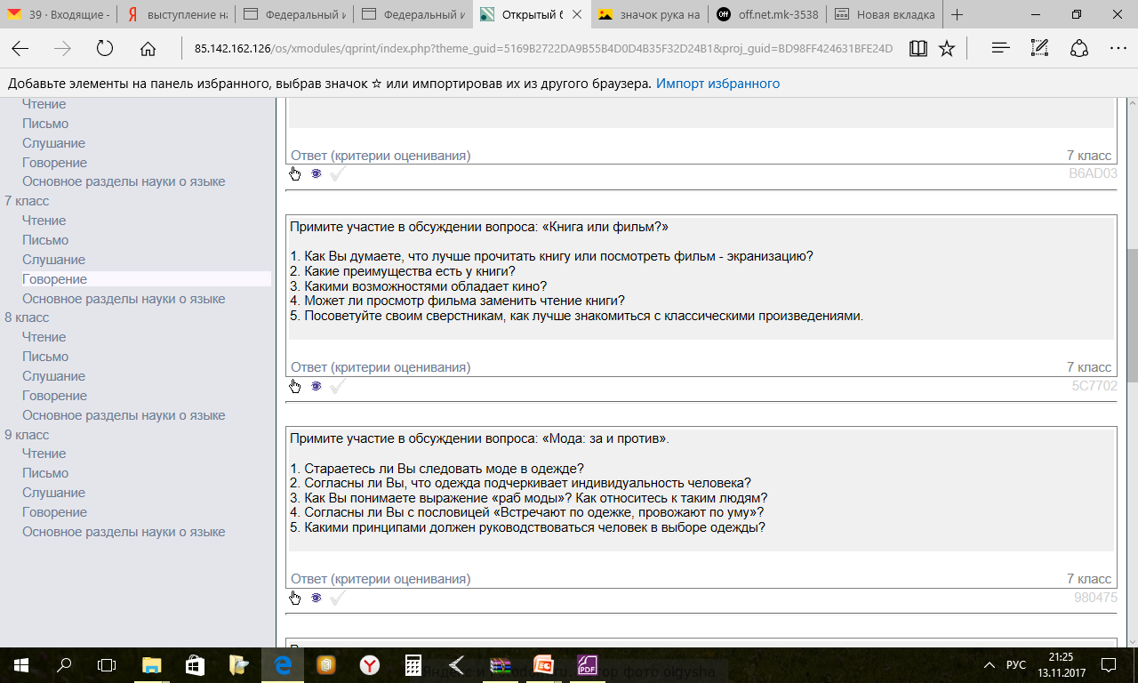
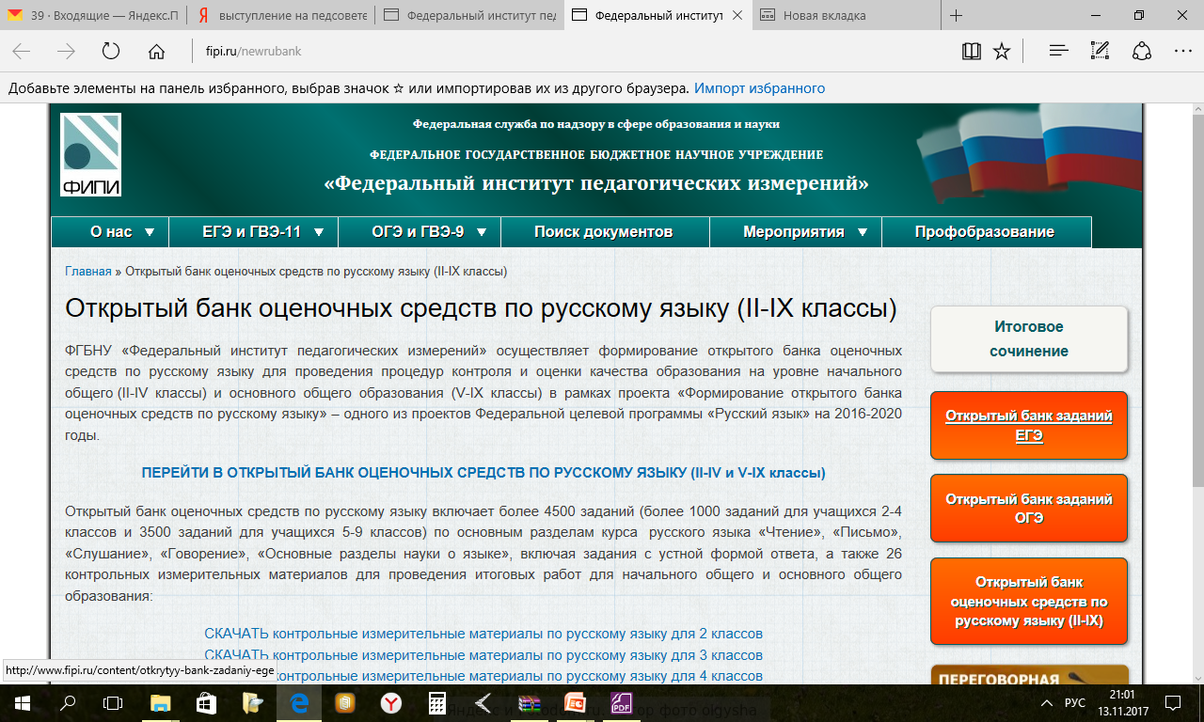
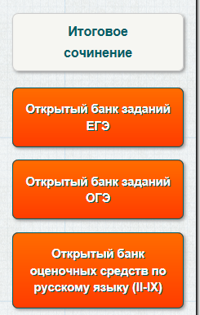
Материалы для подготовки

Slide 10
Для работы по развитию навыков устной речи необходимы образцы звучащей речи (устные рассказы, устные выступления публичного характера). Где их взять?
Это могут быть записи с отрывками из устных рассказов И. Андроникова, записи художественного чтения в исполнении мастеров слова.
Собственные устные рассказы, увлекательные, искренние, создающие естественную ситуацию речевого общения.(Например, о летних впечатлениях, о временах года и т.д. в зависимости от темы .)
Письменные тексты устных рассказов.

Slide 11
В 8-9 классах необходимо практиковать и сложные формы подготовки к устным высказываниям на уроках: тезирование лекции учителя (с последующим анализов тезисов); тезирование ответа ученика (с последующей рецензией на ответ); задание по группам: собрать рабочий материал к той или иной (небольшой) теме. Обменяться материалом. Составить устный ответ. (Так можно провести обобщение материала, групповой зачет как по русскому языку, так и по литературе.)

Slide 12
Создание речевых ситуаций тоже способствует развитию монологической речи. Например, ученики готовят выступление в классе (хорошо знакомая аудитория), выступление перед младшими школьниками, незнакомыми сверстниками, родителями, проводят экскурсию, ведут репортаж с места событий. В зависимости от речевой ситуации будет изменяться содержание, языковое оформление и исполнение высказывания.

Slide 13
Анализ ошибок в сочинениях
Прочитав это произведение, мы можем прочувствовать героев тех времён.
Повесть «Бедная Лиза» насыщена сентиментализмом.
Они сразу влюбились друг в друга, и любовь затуманила им разум.
Эраст – добрый парень, но за деньги он поженился на другой.

Slide 14
Советы
Как составлять монологическое высказывание
1. Продумайте тему, сформулируйте основную мысль высказывания.
2. Побеспокойтесь о правильном понимании темы, о глубине и
полноте ее раскрытия.
3. Для подтверждения своих мыслей используйте жизненный опыт, приводите только достоверные факты и конкретный иллюстративный материал.
4. Излагайте материал убедительно, не забывайте о доказательности основных положений.
5. Придерживайтесь композиционной стройности и логической последовательности в изложении мыслей.
6. Пользуйтесь разными типами речи, соблюдайте единство
избранного стиля, не забывайте о грамотности.

Slide 15
Рекомендуем использовать в монологических высказываниях следующие конструкции:
я думаю; с моей точки зрения; как мне кажется; имею в виду, что; не кажется ли вам, что; я хотел бы поспорить с автором этого высказывания; я не согласен с существующим мнением; мне бы хотелось обсудить данную проблему; мне хотелось бы иначе взглянуть на эту проблему; мне хотелось бы посмотреть на эту проблему другой стороны; у меня возникли мысли по данному вопросу; по-моему это не совсем так; по моему мнению, эта ситуация возможна; эта проблема меня всегда волновала; я никогда не соглашусь с этим мнением (точкой зрения) и т. д.

Slide 16
Прежде, чем сконструировать монологическое высказывание, составьте план (простой, сложный).
1.Вступление
2.Основная часть
3. Выводы. Заключение
I. Когда человек нуждается в друзьях?
II. Дружба - воплощение высоких моральных норм общения между людьми.
1. Дружба несовместима с эгоизмом.
2. Дружить - значит понимать другого человека.
3. Друзья познаются в беде.
4. Истинный друг всегда скажет правду.
III. Без настоящего друга не жизнь, а туга.

Slide 17
Спасибо за внимание !

